Slide 1
App Inventor
创意趣味编程
点名神奇（2）

Slide 2
Part1 课程目标
Part2 游戏展示
Part3 组件设计
Part4 逻辑设计
Part5 课堂小练

Slide 3
组件设计
3

Slide 4
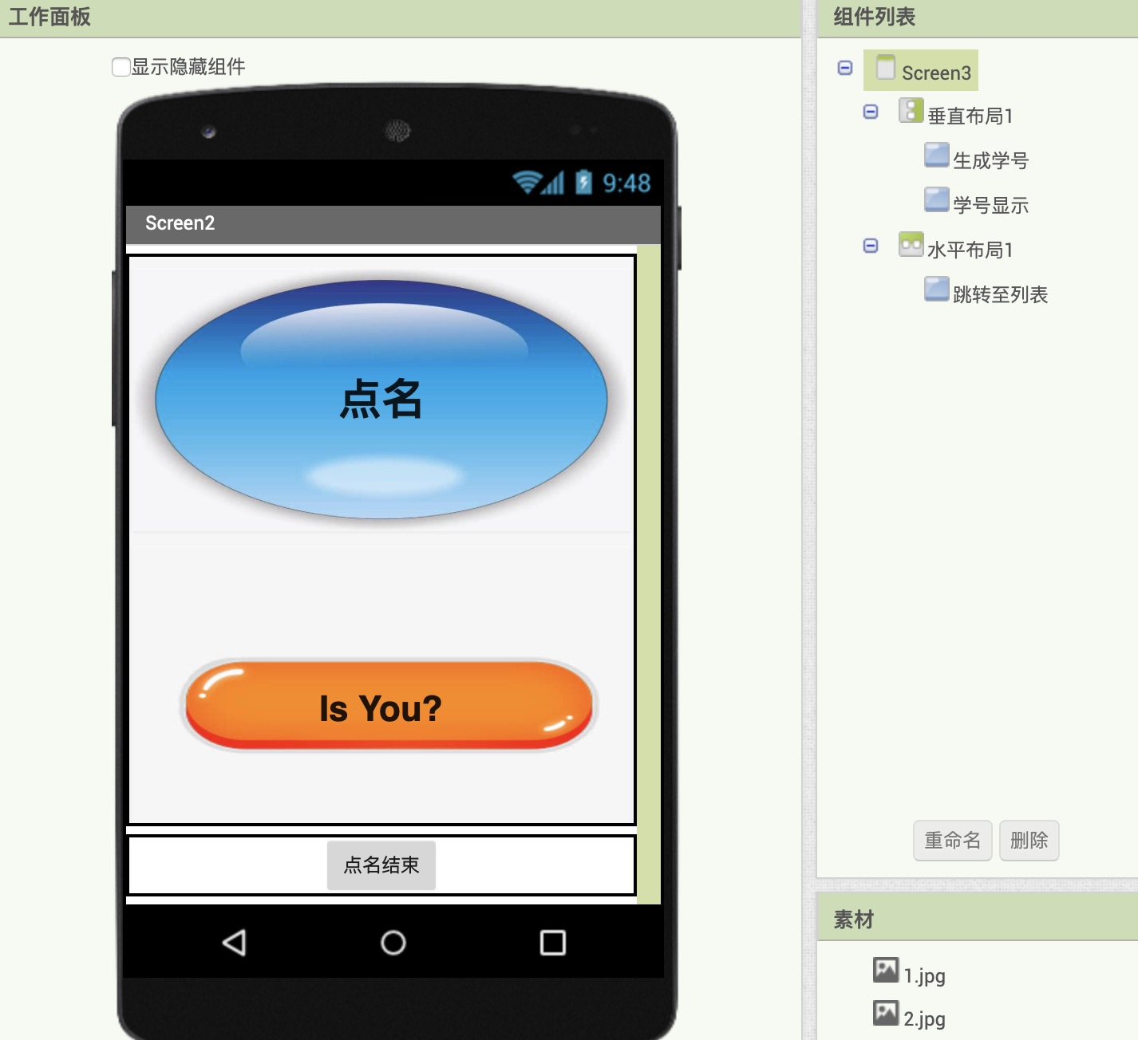
组件设计——Screen2

Slide 5
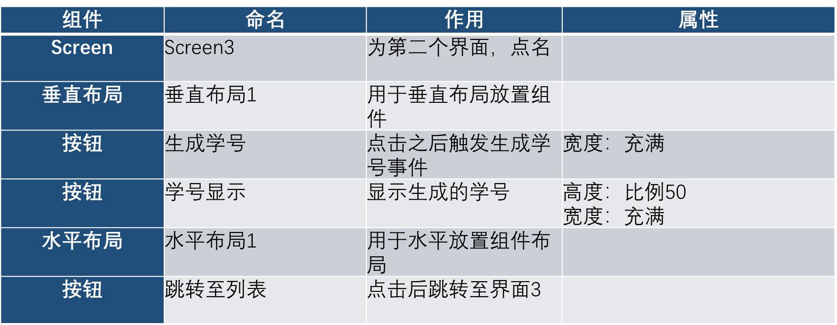
组件设计——Screen2

Slide 6
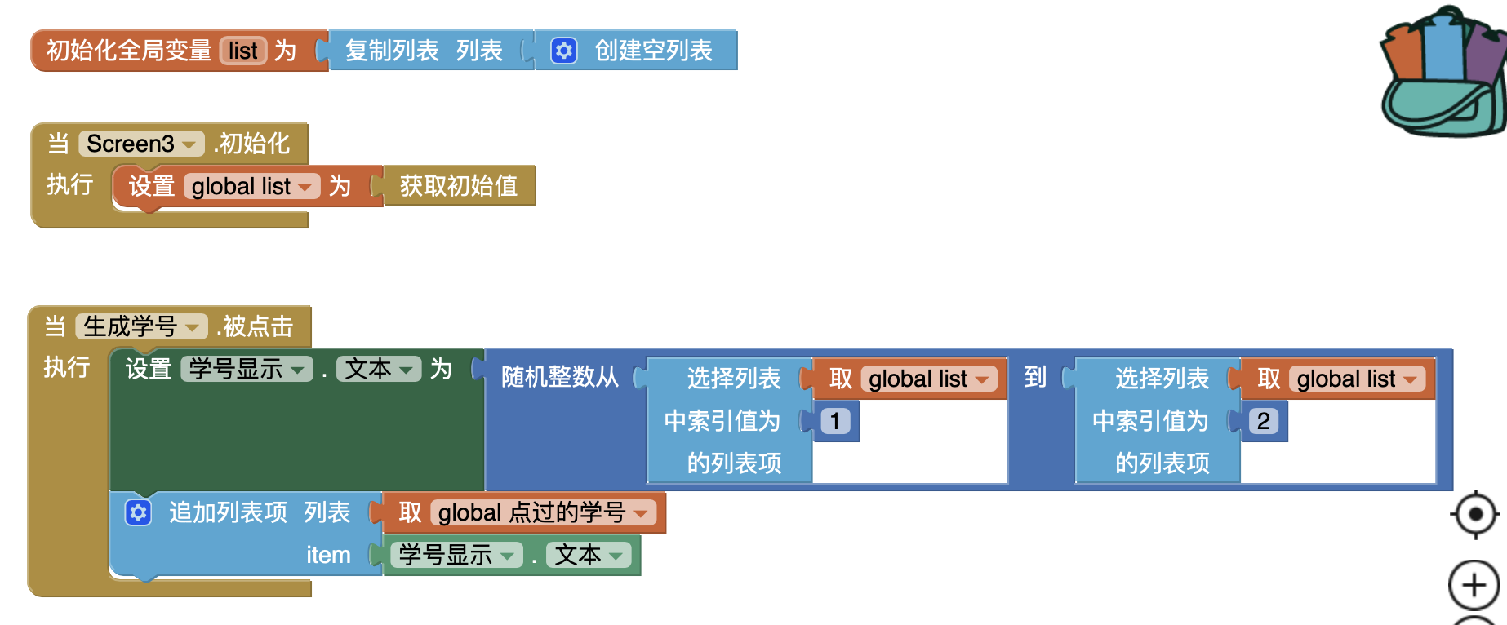
组件设计——Screen2
屏幕2主要分为两个部分
第一部分是点击按钮随机生成学号并显示；
第二部分就是将点过的学号储存起来。

Slide 7
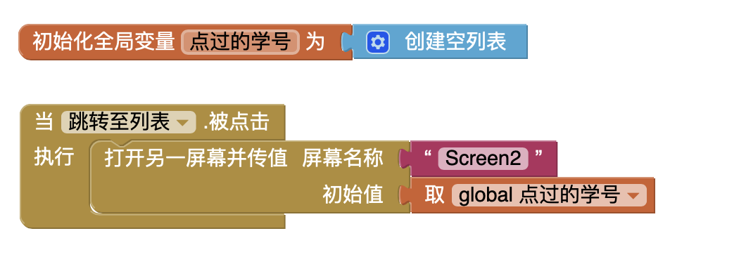
组件设计——Screen2
初始化储存点过的学号的列表
将这个列表传递到第三个屏幕

Slide 8
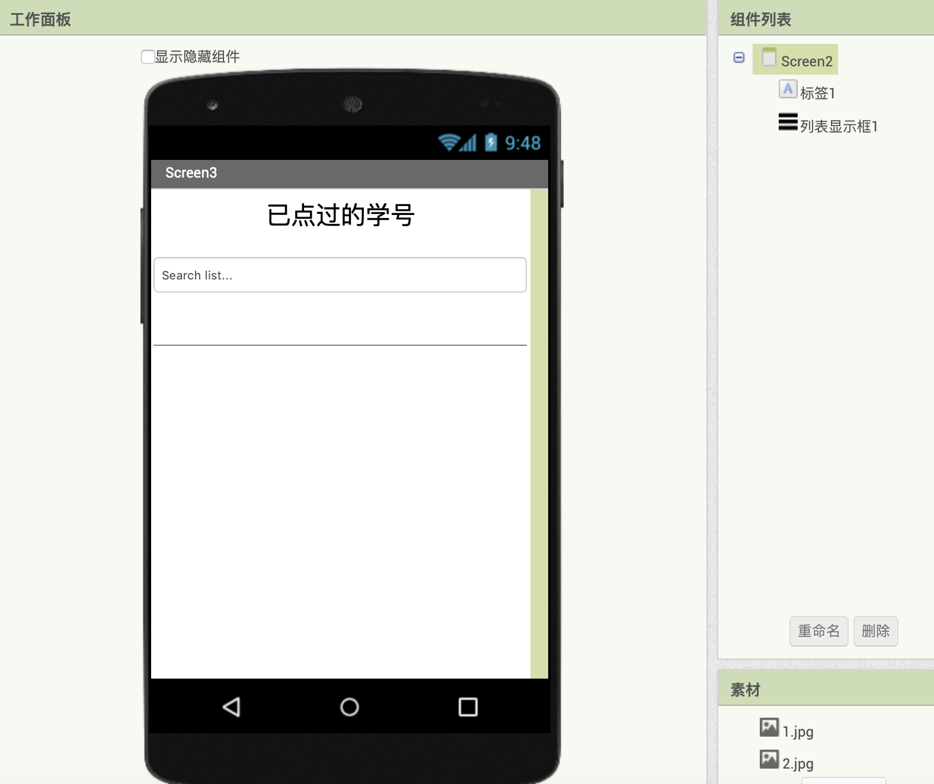
组件设计——Screen3
此屏幕只有2个组件
“标签1”用来提示该页面功能；
“列表显示框1”用来显示之前点过的学号。

Slide 9
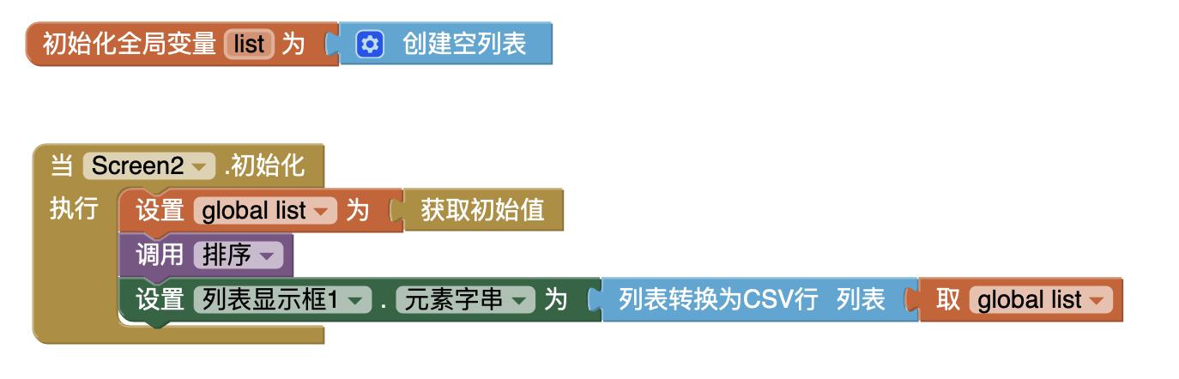
组件设计——Screen3
在屏幕3初始化时获得屏幕2传过来的列表，然后将列表转换为CSV行。
在组件中用鼠标指向组件就可以看到相关说明

Slide 10
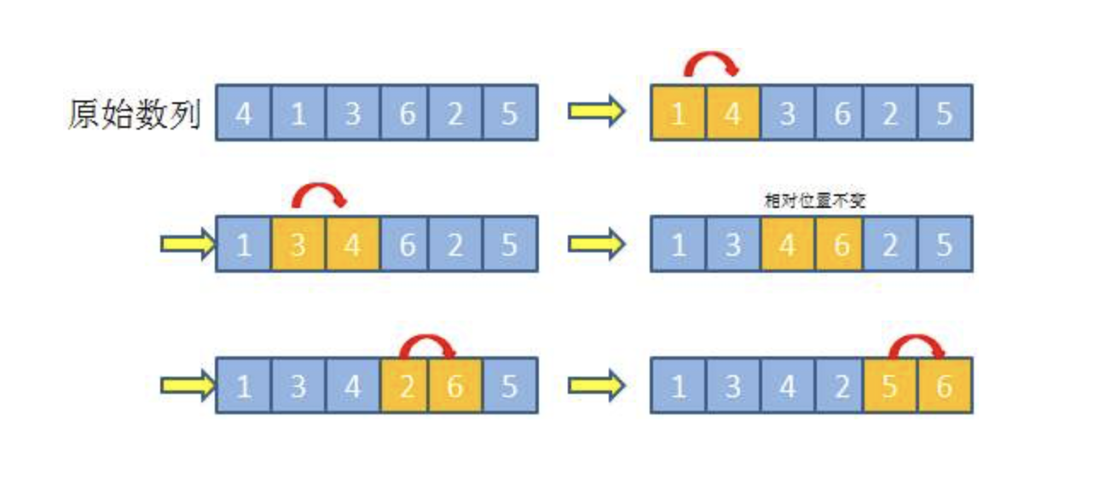
组件设计——Screen3
冒泡排序介绍
与相邻的比较，如果比它大，就交换位置

Slide 11
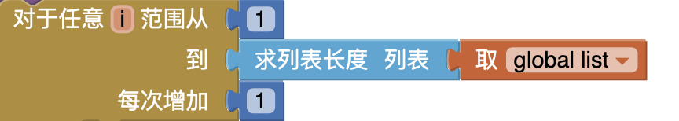
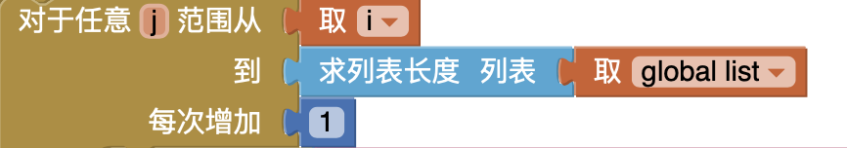
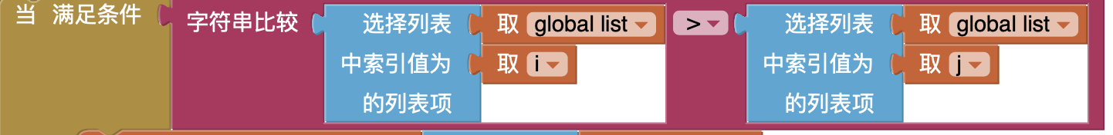
组件设计——Screen3
遍历列表list，从第一个开始，每次加一
第二层循环从第i个元素开始
当第i个元素大于第j个元素时，就将他们交换顺序

Slide 12
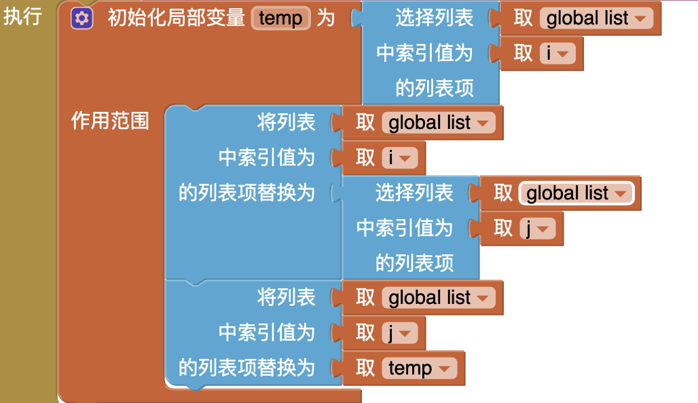
组件设计——Screen3
temp为一个中间变量，储存第i个元素的值
然后将第j个元素的值赋值给第i个元素
最后将temp的值赋值给第j个元素
temp=a[ i ]. a[ i ]=a[ j ]. a[ j ]=temp

Slide 13
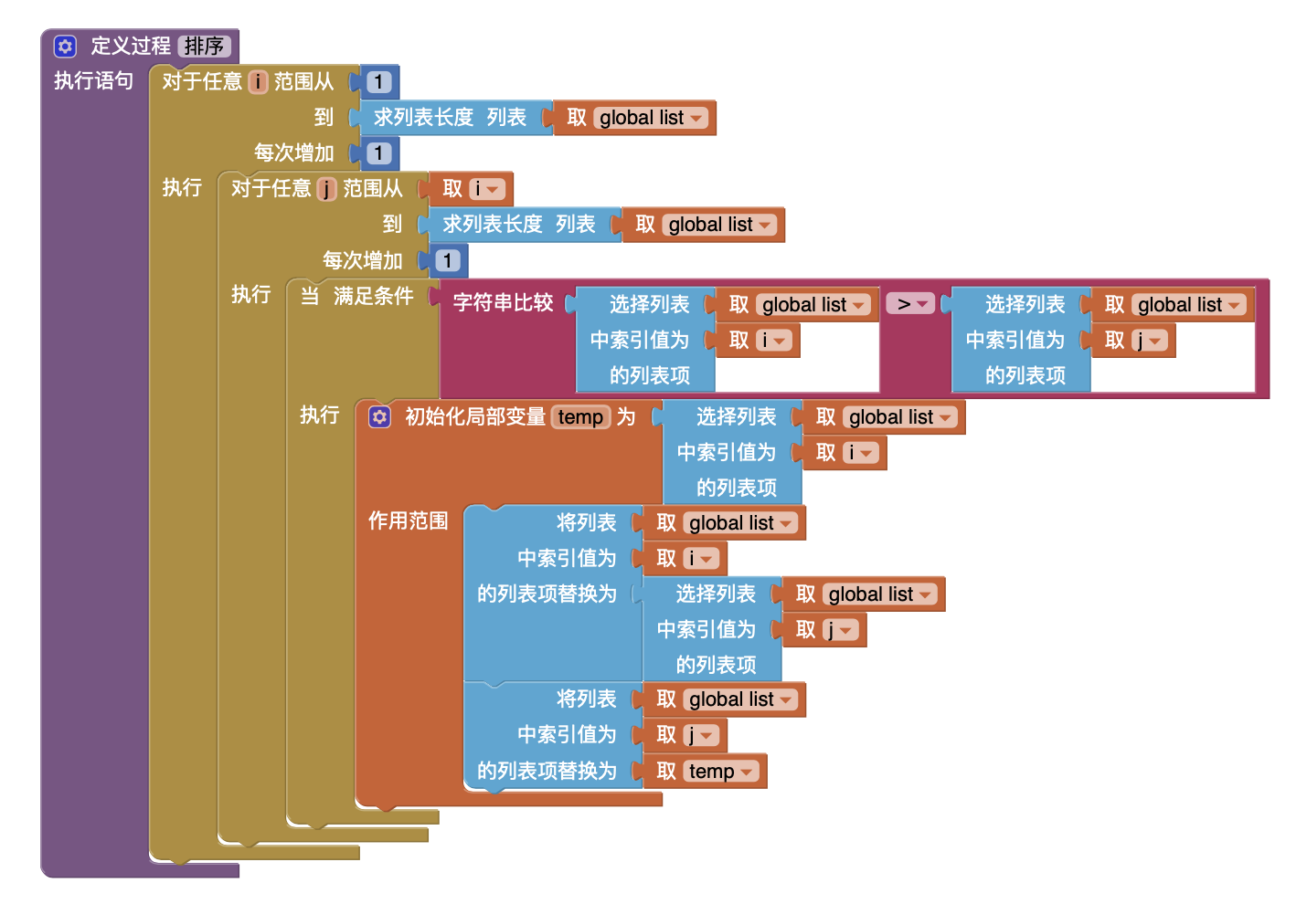
组件设计——Screen3
冒泡排序总结构

Slide 14
课堂小练
5

Slide 15
课堂小练
题目1：如果想要多个组件竖直排列在屏幕上，应该使用什么布局组件。A.水平布局 B. 表格布局. C. 垂直布局
题目2: 列表的第一项的索引值是多少？
答案：
题目1：C
题目2: 1

